Slide 1

TUYÊN TRUYÊN PHÁP LUẬT
THÁNG 4
Nghị quyết 104/2023/QH15 (10/11/2023)
Nghị quyết số: 105/2023/QH15
Thông tư 41/2021/TT-BGDĐT của Bộ GD&ĐT: Những quy định về chuyển công tác đối với viên chức hiện nay.

Slide 2

Nghị quyết 104/2023/QH15 (10/11/2023)
Ngày 10/11/2023, Quốc hội thông qua Nghị quyết 104/2023/QH15
về dự toán ngân sách nhà nước năm 2024 đề cập nội dung cải cách tiền lương:
Về cải cách tiền lương công chức từ ngày 01/7/2024
Về chính sách tiền lương sẽ điều chỉnh lương hưu, trợ cấp BHXH, trợ cấp hằng tháng, trợ cấp ưu đãi người có công; thay đổi mức đóng BHYT.

Slide 3
Khoản 5 Điều 56 Luật BHXH năm 2014 quy định :
mức hưởng lương hưu thấp nhất = mức lương cơ sở (1,8 triệu đồng/tháng )
1/7/2024, việc bãi bỏ lương cơ sở đã mở đường cho một cơ chế mới trong việc xác định mức hưởng lương hưu. Chính phủ sẽ ban hành văn bản quy định cụ thể hoặc hướng dẫn cách xác định mức hưởng lương hưu tối thiểu, đánh dấu một bước ngoặt trong quản lý chính sách an sinh xã hội.
Đồng thời, các khoản trợ cấp BHXH như trợ cấp dưỡng sức sau sinh, trợ cấp khi sinh con, trợ cấp tuất hàng tháng, sẽ được điều chỉnh tăng từ ngày 1/7/2024. Chính phủ đang đề xuất các khoản trợ cấp này gắn với mức lương cao nhất hiện nay và quy định bằng số tiền cụ thể, nhằm đảm bảo quyền lợi cho người lao động trong bối cảnh cải cách tiền lương.

Slide 4
Hệ số trượt giá BHXH cũng được điều chỉnh, ảnh hưởng đến các chế độ như BHXH một lần, lương hưu hằng tháng và trợ cấp tuất một lần. Sự thay đổi này không chỉ nâng cao quyền lợi cho người lao động mà còn phản ánh sự linh hoạt của chính sách đối với biến động kinh tế.
Mức đóng Bảo hiểm y tế (BHYT) cho hộ gia đình và học sinh, sinh viên cũng sẽ phải được xem xét lại từ ngày 1/7/2024, phản ánh sự linh hoạt và thích ứng của chính sách với thực tế kinh tế - xã hội.
Việc bãi bỏ mức lương cơ sở làm tham chiếu cho chi phí khám chữa bệnh cũng mở ra một hướng đi mới trong chính sách an sinh xã hội. Điều này không chỉ ảnh hưởng đến cách thức người dân tiếp cận dịch vụ y tế mà còn phản ánh sự thay đổi trong chính sách này, dự kiến sẽ mang lại những lợi ích cho người dân trong thời gian tới.

Slide 5
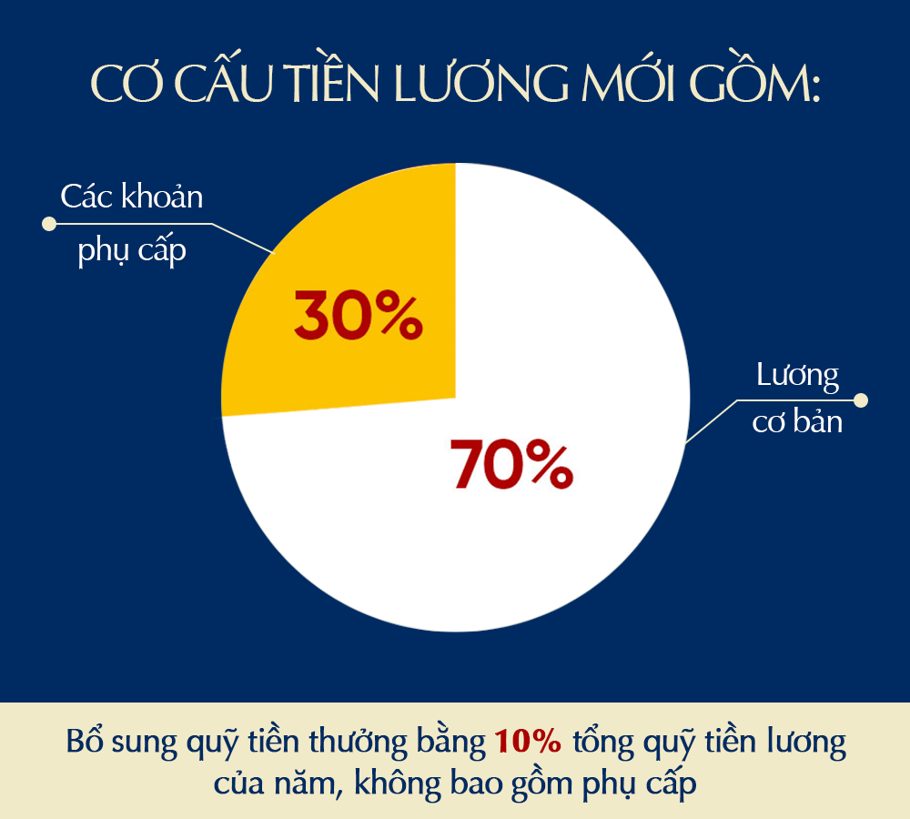
Mức lương thấp nhất của công chức, viên chức sẽ tăng khá cao so với mức lương khởi điểm 3,5 triệu đồng của công chức, viên chức có trình độ trung cấp, hệ số lương 1,86 hiện nay.
Mức lương trung bình của công chức, viên chức cũng có mức khởi điểm tăng từ hệ số 2,34 lên 2,68. Hiện nay công chức, viên chức có trình độ đại học có mức lương khởi điểm hơn 4,2 triệu đồng/tháng.

Slide 6
Từ ngày 01/01/2024-30/06/2024, cách tính tiền lương ( chưa phụ cấp):
MỨC LƯƠNG
LƯƠNG CƠ SỞ
HỆ SỐ LƯƠNG
Từ ngày 01/07/2024
MỨC LƯƠNG
LƯƠNG CƠ SỞ
PHỤ CẤP
(Nếu có)
TIỀN THƯỞNG
( Nếu có)

Slide 7


Slide 8

Thông tư 41/2021/TT-BGDĐT của Bộ GD&ĐT:
Những quy định về chuyển công tác đối với viên chức hiện nay.
Theo điều 3 trong Thông tin quy định
Thời gian định kỳ chuyển đổi vị trí công tác là đủ 3- 5 năm ( không bao gồm thời gian tập sự) và thời điểm chuyển đổi công tác khi có văn bản điều động, bố trí có thẩm quyền theo quy định của pháp luật

Slide 9
Theo Luật viên chức năm 2010 có hiệu lực thi hành từ ngày 1/1/2012 quy định liên quan về chuyển công tác đối với viên chức bao gồm như sau:
Điều 28. Thay đổi nội dung, ký kết tiếp, tạm hoãn và chấm dứt hợp đồng làm việc
Khi viên chức chuyển công tác đến cơ quan, tổ chức, đơn vị khác thì chấm dứt hợp đồng làm việc và được giải quyết các chế độ, chính sách theo quy định của pháp luật.
Điều 32. Thay đổi vị trí việc làm
1. Khi đơn vị sự nghiệp công lập có nhu cầu, viên chức đủ tiêu chuẩn chuyên môn, nghiệp vụ của vị trí việc làm đó.
2. Việc lựa chọn viên chức vào vị trí việc làm còn thiếu do người đứng đầu đơn vị sự nghiệp công lập hoặc cơ quan có thẩm quyền quản lý đơn vị sự nghiệp công lập thực hiện theo nguyên tắc bình đẳng, công khai, minh bạch, khách quan và đúng pháp luật.
3. Khi chuyển sang vị trí việc làm mới, việc sửa đổi, bổ sung nội dung hợp đồng làm việc hoặc có thay đổi chức danh nghề nghiệp được thực hiện theo quy định tại khoản 1 Điều 28 và Điều 31 của Luật này.

Slide 10
Nghị định 158/2007/NĐ – CP quy định danh mục các vị trí công tác và thời hạn định kỳ chuyển đổi vị trí công tác đối với cán bộ, công chức,viên chức như sau:
Điều 5. Nội dung và hình thức thực hiện việc định kỳ chuyển đổi vị trí công tác
1. Nội dung định kỳ chuyển đổi vị trí công tác:
a) Định kỳ chuyển đổi vị trí công tác từ bộ phận này sang bộ phận khác cùng chuyên môn, nghiệp vụ trong từng cơ quan, tổ chức, đơn vị hoặc giữa các lĩnh vực, địa bàn được phân công theo dõi, phụ trách, quản lý;
b) Định kỳ chuyển đổi vị trí công tác giữa các cơ quan, tổ chức, đơn vị trong phạm vi quản lý của cơ quan, tổ chức và đơn vị quy định tại khoản 1 Điều 2 nghị định này.
2. Định kỳ chuyển đổi vị trí công tác chỉ được thực hiện bằng việc ban hành quyết định điều động, bố trí cán bộ, công chức, viên chức theo nội dung quy định tại khoản 1 Điều này.
Thứ tư, căn cứ 5. Khoản 1 Điều 11 được sửa đổi, bổ sung như sau:
“1. Đối với các cơ quan, tổ chức, đơn vị chỉ có một vị trí trong danh mục định kỳ chuyển đổi vị trí công tác, mà vị trí này có yêu cầu chuyên môn, nghiệp vụ khác với các vị trí khác của cơ quan, tổ chức, đơn vị đó thì việc định kỳ chuyển đổi vị trí công tác do người đứng đầu cơ quan, tổ chức, đơn vị sử dụng cán bộ, công chức, viên chức đề nghị với cơ quan có thẩm quyền quản lý cấp trên trực tiếp quyết định chuyển đổi”.

Slide 11
Điều 6. Những trường hợp chưa thực hiện việc định kỳ chuyển đổi vị trí công tác
1. Cán bộ, công chức, viên chức đang trong thời gian bị xem xét, xử lý kỷ luật.
2. Cán bộ, công chức, viên chức đang trong thời gian bị khởi tố, điều tra hoặc có liên quan đến công việc đang bị thanh tra, kiểm tra.
3. Cán bộ, công chức, viên chức đang điều trị bệnh hiểm nghèo theo quy định của Bộ Y tế, đi học dài hạn hoặc được cử đi biệt phái.
4. Cán bộ, công chức, viên chức nữ đang trong thời gian mang thai hoặc nuôi con dưới 36 tháng tuổi. Trường hợp phải nuôi con nhỏ dưới 36 tháng tuổi (do vợ mất hoặc trường hợp khách quan khác) thì cán bộ, công chức, viên chức nam cũng được áp dụng như cán bộ, công chức nữ quy định tại khoản này.

Slide 12
Nghị định số: 150/2013/NĐ – CP có hiệu lực thi hành từ ngày 20/12/2013 sửa đổi, bổ sung một số điều của Nghị định số 158/2007/NĐ – CP quy định danh mục các vị trí công tác và thời hạn định kỳ chuyển đổi vị trí công tác đối với cán bộ, công chức, viên chức như sau:
Điều 7. Thời hạn định kỳ chuyển đổi
Thời hạn chuyển đổi vị trí công tác là từ 02 năm (đủ 24 tháng) đến 05 năm (đủ 60 tháng) theo đặc thù của từng ngành, lĩnh vực.
Bộ trưởng, Thủ trưởng cơ quan ngang Bộ, Thủ trưởng cơ quan thuộc Chính phủ và Thủ trưởng các cơ quan quy định tại Điểm b Khoản 1 Điều 2 Nghị định này ban hành văn bản quy định cụ thể thời hạn định kỳ chuyển đổi vị trí công tác thuộc lĩnh vực quản lý nhà nước của Bộ, cơ quan.”.

